Slide 1
Black Mirror
Robert Milanovici & Manuel Greinix Abteilung für Elektronik und Technische Informatik
Dipolmarbeit 05.02.2026

Slide 2
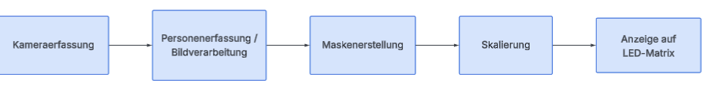
Ziel
Raspberry Pi Camera
Silhouette erstellen
Auf die LEDs Skalieren
Anzeige

Slide 3
Einführung
Raspberry Pi 5
Pi Camera 3
MAX7219
Verbindungsplatinen
Case

Slide 4
Robert
Robert
Personenerfassung
Kamera Ansteuerung
Led-Matrix
Simulation der Verbindungsplatinen

Slide 5
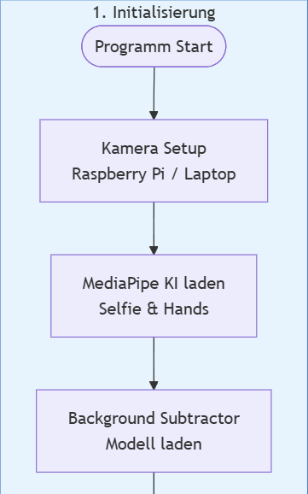
Programm Start
Initialization
Kamera starten
KI-Modelle
KNN starten

Slide 6
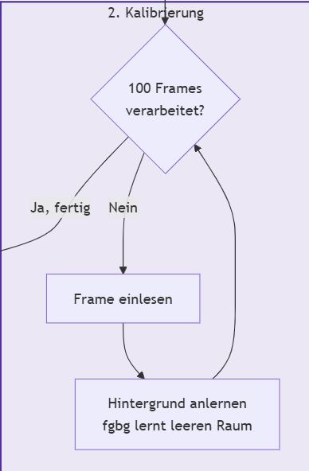
Kalibrierung
100 Frames ( Keine Person )
BGR -> Graustufenbild
KNN lernt Hintergrund

Slide 7
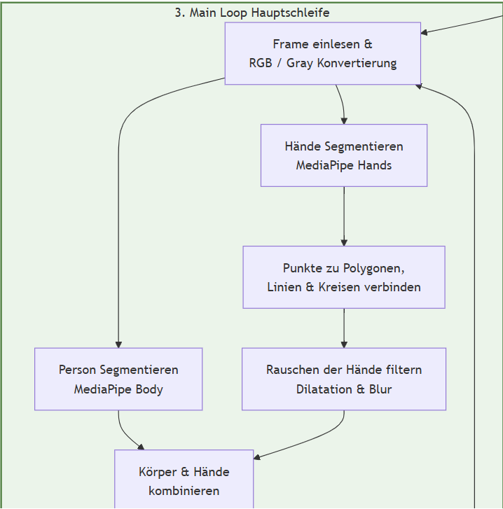
Main Loop
BGR -> RGB
Körper von Hintergrund trennen
Hände Polygon
Maske erstellen

Slide 8
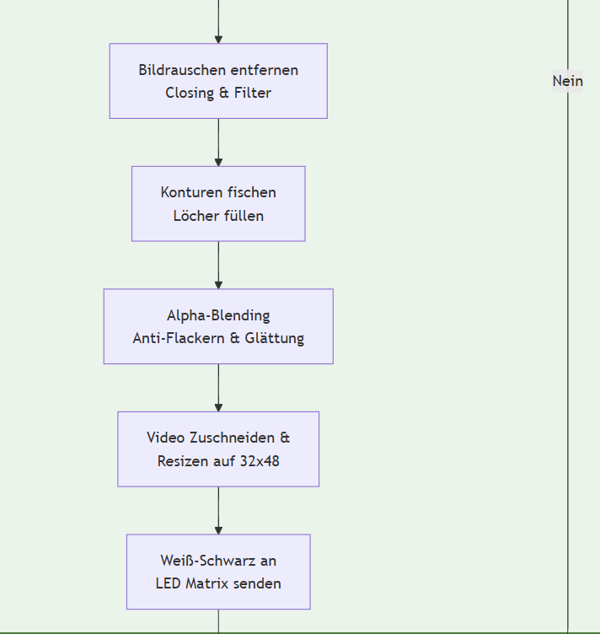
Main Loop
Filter
Shilouette füllen
Zeitliche Glättung
Skalierung

Slide 9
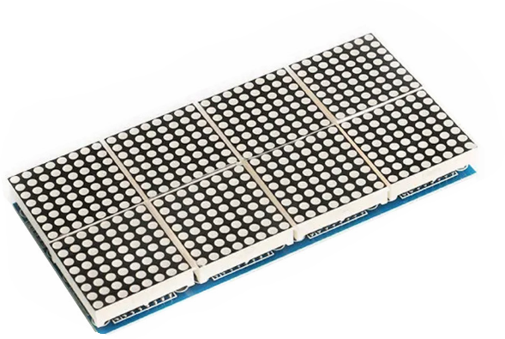
Led Matrix
U shaped Pins
Zwischenplatinen
Problem:
Erste 4 Reihen funktionierten einwandfrei
Data In, clk unerkennbar nach 1 Reihe
Lösung : OPV-schmittrigger Schaltung

Slide 10
Manuel
Manuel
Bildübertragung auf LED-Matrix
Case und Platinen Designe
Case Fertigung
Dokumentation und Github Verwaltung

Slide 11
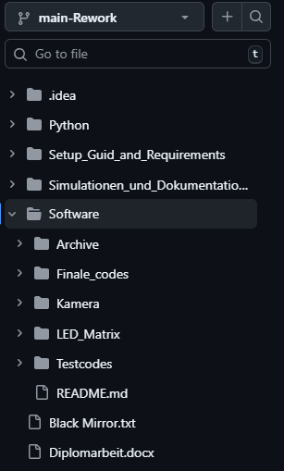
Neustrukturiereung Github
Main-Rework
Neuer Übersichtlicher Aufbau
Software
Simulation/Dokumentation
Setup Guid
READMEs mir erklärungen
Code-Archive

Slide 12
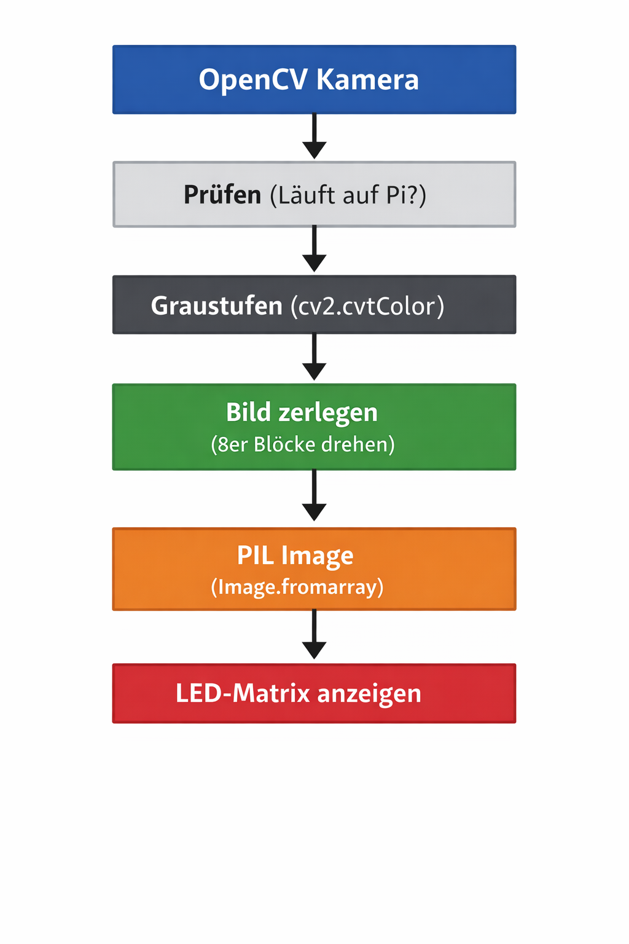
Programm Start
Initialization
Prüfen ob Raspberry läuft
Bild wird zerlegt
2. 4. und 6. Matrix wird geflippt
In PIL-Image converten
Anzeigen

Slide 13
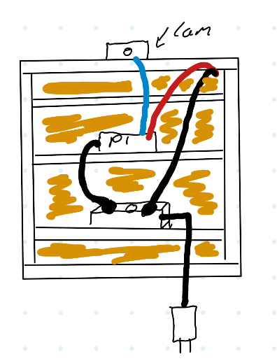
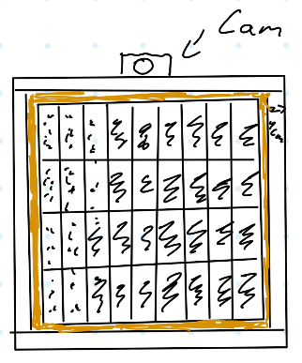
Case Design
Stichpunkte
Material der Wahl : Holz
Design Finalisiert
Für Optimales gerades Bild
Opt1: LED-Matrix Einzelteile Abschleifen
Opt2: Neuabmessung der Platinen
Wenn Genug Zeit Case2.0

Slide 14
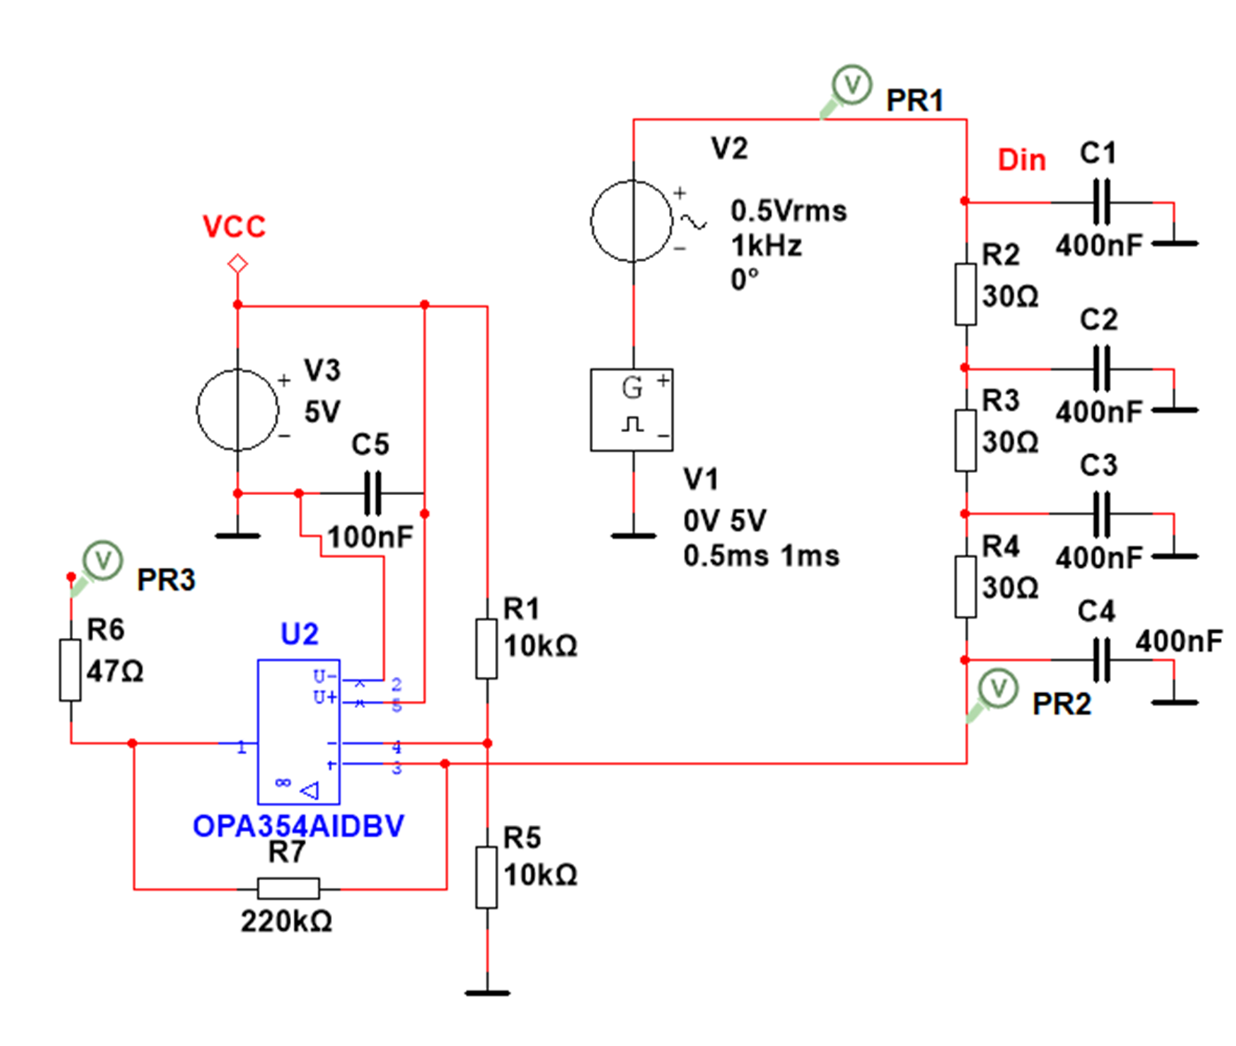
Design der Platinen
Stichpunkte
Erster simpler Aufbau
Redesign der neuen Platinen für neue Bauteile
Bestellen

Slide 15
Anstehende Punkte
Finalen Code für die Bildübertragung
Verbindungsplatinen bestellen, Testen, und Einbauen
Case Zusammenbauen und Optimieren
LED-Matrix Stabilisieren und Festigen

Slide 16
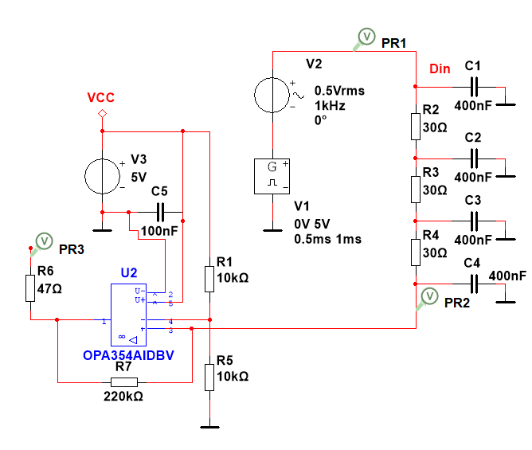
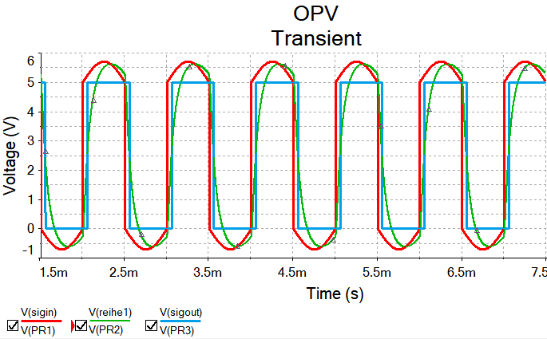
Led Matrix
OPV Schmit trigger Schaltung
OPA354 -> hohe Frequenz & Slew Rate
Signal (blau) wird repariert

Slide 17
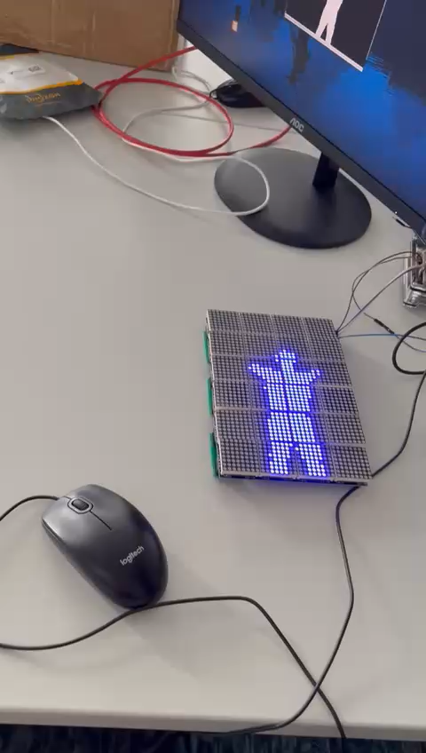
Proof of Concept

Slide 18
Probleme
Anfänglich:
Eine stabile Silhouette erstellen
Eine Case Idee
Zurzeit:
Alle 9 Reihen der Led anzusteuern
Die Finger / Hand präzise anzeigen

Slide 19
Besonders Aufwendig
Stabile Silhouette
Parameter
Led Module vorbereiten
Bauteile besorgen

Slide 20
Aus dem Unterricht gelernt
HWE / DIC: Hardware Debugging (Zwischenplatinen, OPV)
DIC: Filter wie Erode und Dilate anwenden (Personenerfassung)

Slide 21
Zusammenfassung
….wichtigste 3-4 Punkte

